Slide 1
ローカルマルチプレイヤーシューティングゲーム
井田
日付: 2024年12月

Slide 2
アプリの概要
ローカル対戦型シューティングゲームの開発プレイヤー1とプレイヤー2がそれぞれ操作するキャラクターを操作得点
・HP管理、弾の発射、衝突判定などを実装PostgreSQLを使用して、プレイヤー情報の管理と試合結果の保存
アプリの特徴
プレイヤー設定:2人のプレイヤーが入力した名前でゲーム開始画面に表示されるスコア、HP、勝利数
ゲームルール:それぞれのプレイヤーは弾を発射し合い、相手のHPを減らすゲームオーバー時に勝者が決定し、結果を保存
データベース機能:PostgreSQLを使用したプレイヤー情報や試合結果の管理

Slide 3
使用技術
ゲームエンジン: Pygame
2Dグラフィックの描画、ユーザーインターフェース
データベース: PostgreSQL
プレイヤー情報、スコア、試合結果を保存
ゲームロジック:
プレイヤー操作（WASD、矢印キー）、弾の発射、衝突判定、ゲーム状態の管理
データベース設計
テーブル構成:
players: プレイヤーの名前、スコア、勝利数
matches:
各試合の結果、プレイヤー1・プレイヤー2のID、得点
データ操作:
プレイヤー情報の挿入、更新
試合結果の保存

Slide 4
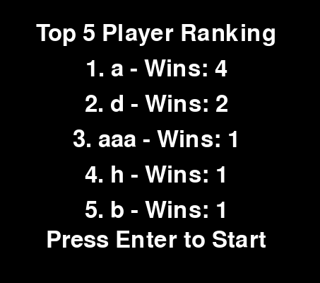
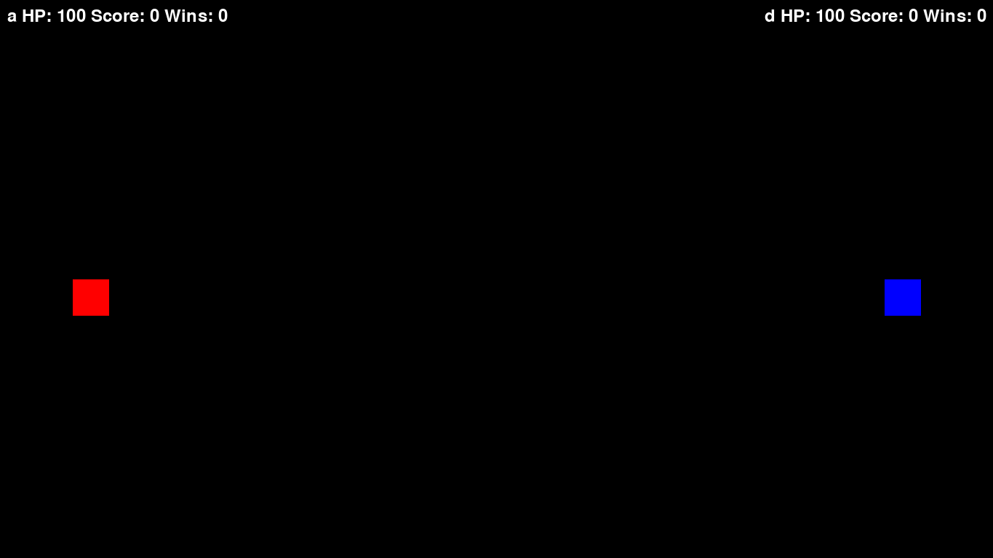
デモ/実行結果
ランキング画面
プレイ画面

Slide 5
改善点
機能追加: 新しいゲームモードやキャラクター追加
オンライン対戦: ネットワークを使ったマルチプレイヤー対応
UI/UXの改善: より魅力的で使いやすいインターフェースの作成
まとめ
まとめ:
ローカルマルチプレイヤーシューティングゲームの開発
プレイヤー情報の管理と試合結果の保存をデータベースで実現

Slide 6
質問と回答
プレゼン終了後、質問タイムを設けて、参加者からの質問を受け付けます。

